Slide 2

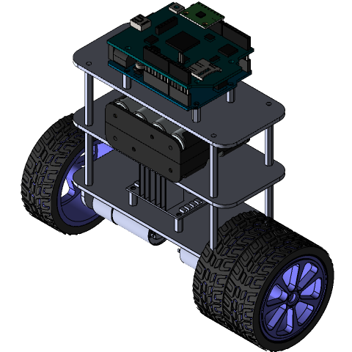






$$z$$
$$ψ$$
$$θ$$
$$y$$
$$v$$
$$x$$

Slide 3






$$z$$
$$ψ$$
$$θ$$
$$y$$
$$v$$
$$x$$

Slide 4






$$z$$
$$ψ$$
$$θ$$
$$y$$
$$v$$
$$x$$

Slide 5
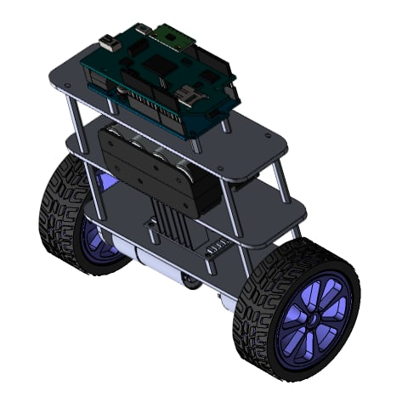

Slide 6
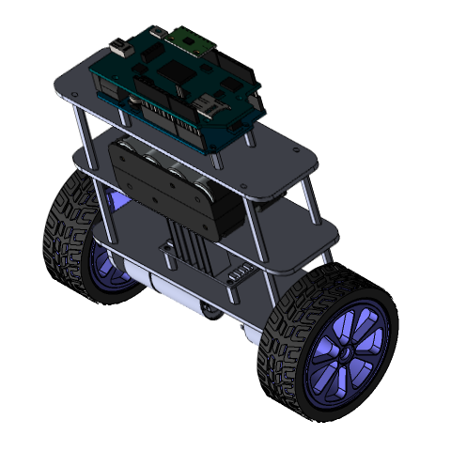






$$z$$
$$ψ$$
$$θ$$
$$y$$
$$v$$
$$x$$

Slide 7
$$z$$
$$ψ$$
$$θ$$
$$y$$
$$v$$
$$x$$

